Slide 1
Общие подходы к организации адресной помощи школам с низкими образовательными результатами на уровне района
(алгоритм выстраивания и последовательность действий)

Slide 2
Работа выстраивается на основе разработки Плана-графика (дорожной карты) ОУ, получившего статус ШНОР
План-график ОУ
Реализация мероприятий
Аналитическая справка

Slide 3
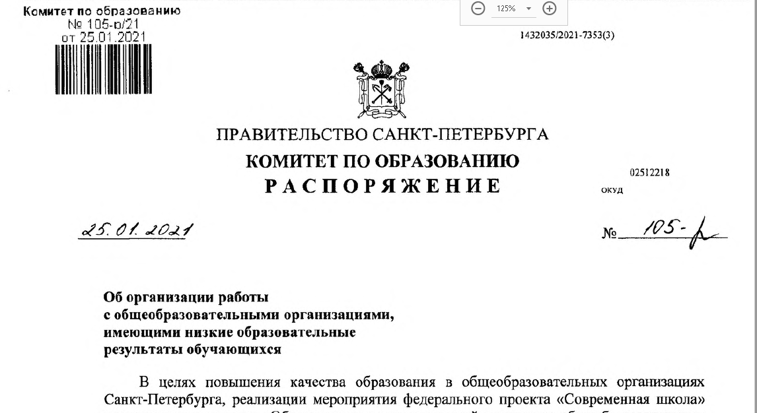
Алгоритм разработки Плана-графика. Шаг 1.
1. Распоряжение Правительства Санкт-Петербурга Комитета по образованию от 25.01.2021 № 105-р

Slide 4
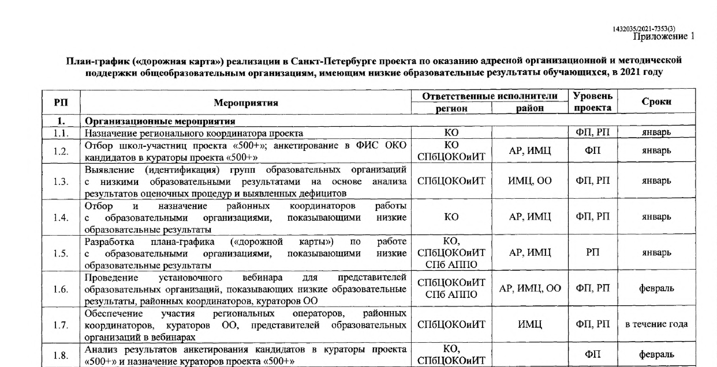
Приложение 1 содержит базовый перечень мероприятий, разделенных на 5 разделов:
Организационные мероприятия
Информационно-аналитическое обеспечение проекта
Методическое сопровождение
Мониторинг
Меры и управленческие решения, направленные на совершенствование системы работы со ШНОР

Slide 5
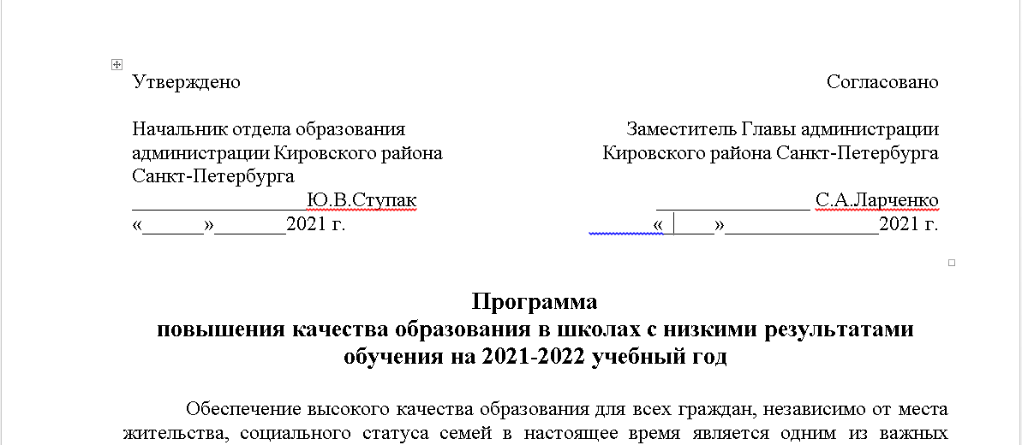
Алгоритм разработки Плана-графика. Шаг 2.
2. Программа повышения качества образования в школах с низкими результатами обучения на 2021-2022 учебный год Кировского района Санкт-Петербурга
Структура программы:
Общие положения
Цели и задачи
План-график мероприятий
Показатели и критерии по выявлению динамики
Ожидаемые результаты:

Slide 6
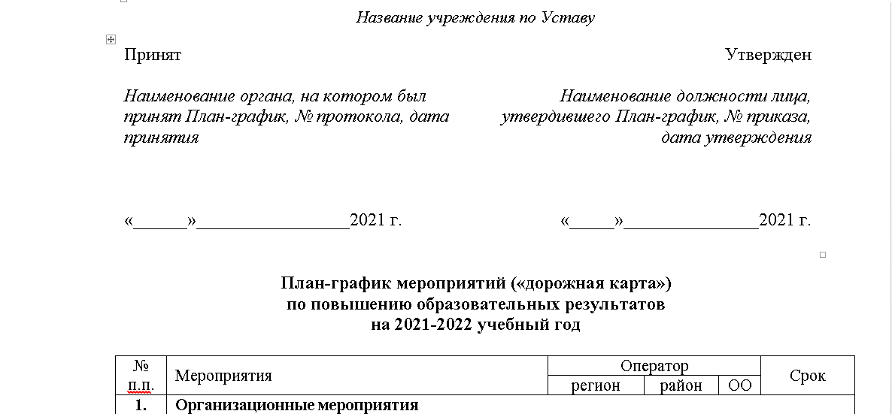
Алгоритм разработки Плана-графика. Шаг 3.
3. На основе шаблона разработка собственного Плана-графика
«Подводные камни»:
1) Не соответствие документа предоставленному шаблону.
2) Отсутствие собственных мероприятий, направленных на повышение образовательных результатов. Таких мероприятий должно быть 3-4 в каждом разделе
3) Включение в перечень мероприятий, не решающих проблему низких образовательных результатов.

Slide 7
Уровни взаимодействия
Городской: АППО, РЦОКОиИТ
Районный: ИМЦ, ЦОКО
Средства оперативной связи:
Электронная почта: tushnova73@gmail.com
Группа в WhatsApp «ШНОР и 500+ на 2022год»

